Slide 1
Quid novi? ECMAScript 6!
Hubert Zub / Transition Technologies S.A.

Slide 2
O co chodzi? Przecież piszemy w JavaScripcie.
Skąd nazwa JavaScript?
Java is to JavaScript like ham is to hamster, cat is to caterpillar and butt is to butter.
Zbieżność releasów w Netscape Browserze – JavaScript (pierwotnie LiveScript) i aplety Javy
ECMA jako instytucja standaryzująca, TC39 i rozróżnienie nazw
JavaScript – dialekt, implementacja

Slide 3
Historia od samego początku
Pierwszy JavaScript (1995) – pierwsza implementacja w Netscape Browser
ECMAScript 1-2 (1997 – 1998) – właściwy rozwój i powstanie języka
ECMAScript 3 (1999) – wyrażenia regularne, obsługa wyjątków
ECMAScript 4 – R.I.P.
ECMAScript 5 (2009) – „strict mode”, JSON, obiektowość na swój sposób
ECMAScript 5.1 (2011) – zmiany edycyjne, obecna implementacja

Slide 4
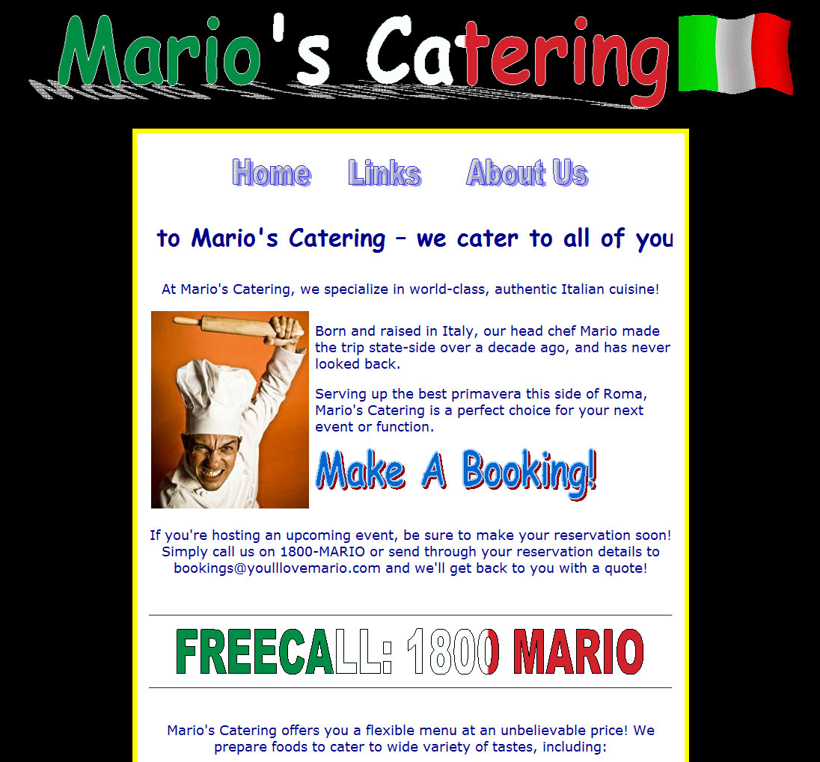
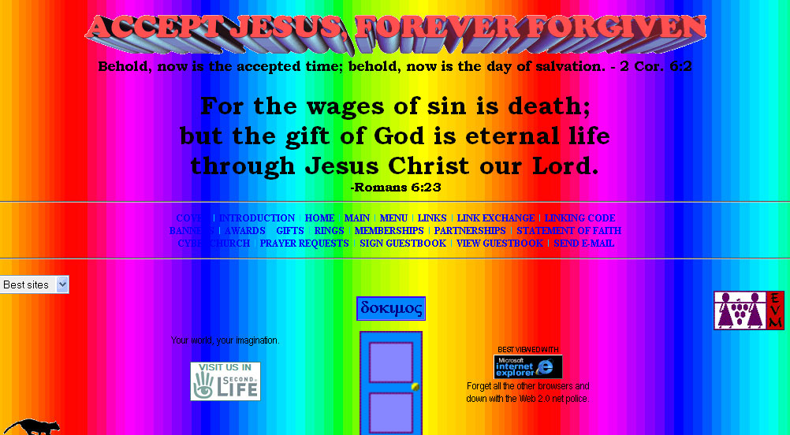
Wesołe lata 90te

Slide 5
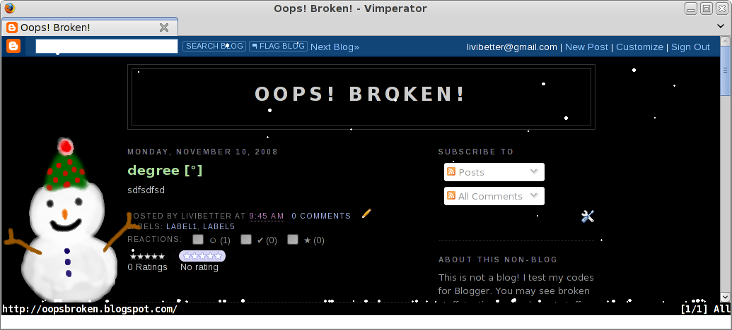

Slide 6
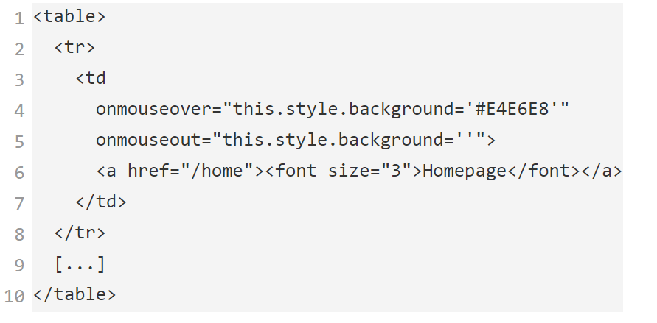

Slide 7


Ciekawostka: Netscape i serwerowy JS

Slide 8
Historii c.d. – co było jeszcze nie tak dawno temu?
Pierwszy JavaScript (1995) – pierwsza implementacja w Netscape Browser
ECMAScript 1-2 (1997 – 1998) – właściwy rozwój i powstanie języka
ECMAScript 3 (1999) – wyrażenia regularne, obsługa wyjątków
ECMAScript 4 – R.I.P.
ECMAScript 5 (2009) – „strict mode”, JSON, kolejne elementy obiektowości (get/set)
ECMAScript 5.1 (2011) – zmiany edycyjne, obecna implementacja

Slide 9
Czy jest nam potrzebne coś więcej?

Slide 10
Czy jest nam potrzebne coś więcej?
„No przecież już mamy taki fajny i kompletny język”
Prawda #1: Inne języki ewoluują – C#, Java, powstają kolejne języki i frameworki frontendowe
Prawda #2: Coraz więcej projektów, coraz mniej czasu
Prawda #3: Potrzeba uporządkowania dotychczasowych funkcjonalności (np. klasy, promise’y)
Są przeciwnicy niektórych lub wszystkich zmian

Slide 11
Rozwiązania tymczasowe/pośrednie
CoffeeScript
Język transpilowany do JavaScriptu
Zmiana składni
Wada: brak kompatybilności
TypeScript (wcześniej również AtScript)
Język transpilowany do JavaScriptu
Kompatybilność – kod JS jest kodem w TS
Wada: Microsoft :)
Wada: brak planowanego wsparcia przeglądarek

Slide 12
Alleluja:
ECMAScript 6!

Slide 13
Krótki przegląd nowości ES6

Slide 14
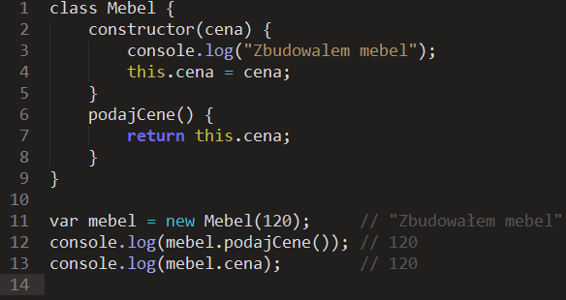
1) Klasy
prosty przykład / konstruktory

Slide 15
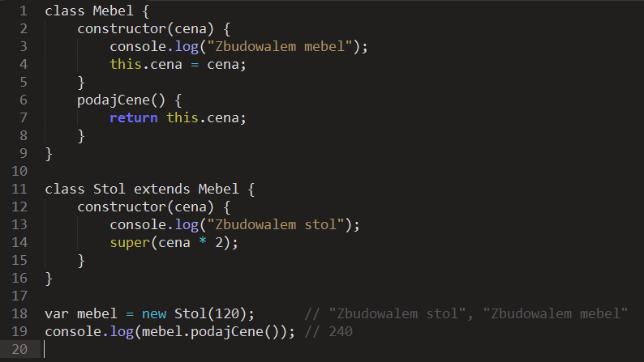
Klasy c.d.
dziedziczenie

Slide 16
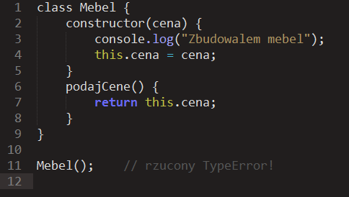
Klasy c.d.
blokada bezpośredniego wywołania

Slide 17
Klasy c.d.
wciąż niedoskonałe - aktualne braki, do uzupełnienia w specyfikacji ES7
Enkapsulacja
Adnotacje i dekoratory

Slide 18
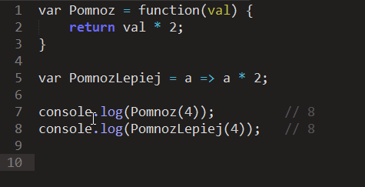
2) Arrow functions

Slide 19
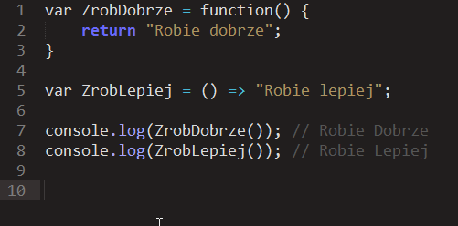
Arrow functions c.d.

Slide 20
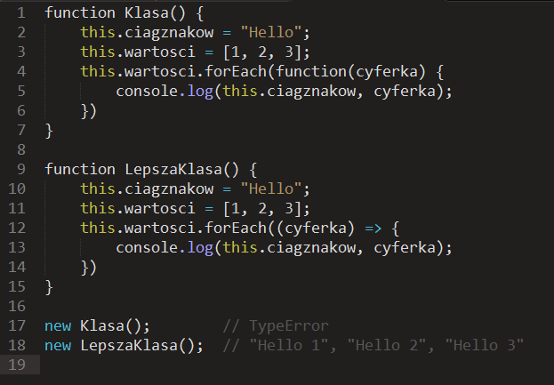
Arrow functions c.d.

Slide 21
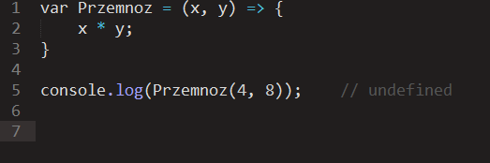
Arrow functions c.d.

Slide 22
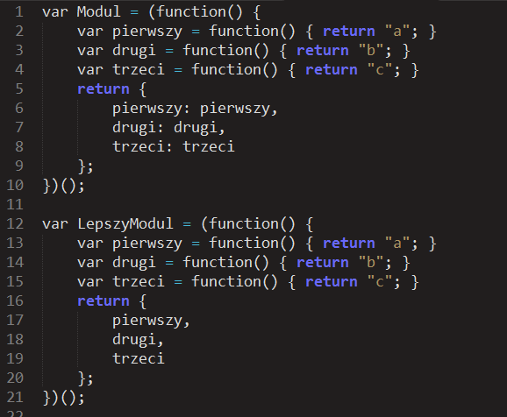
3) „Enhanced Object Literals” – skróty!

Slide 23
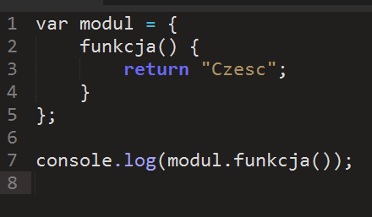
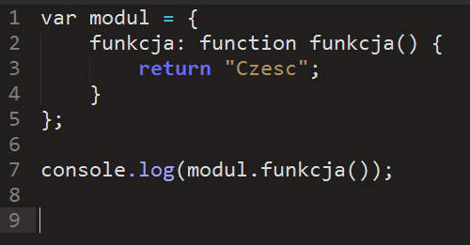
Enhanced Object Literals c.d.
=

Slide 24
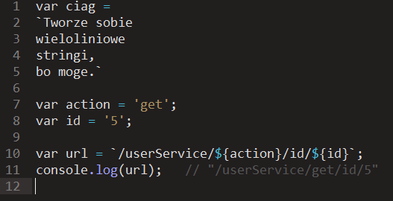
4) Template strings & multiline strings

Slide 25
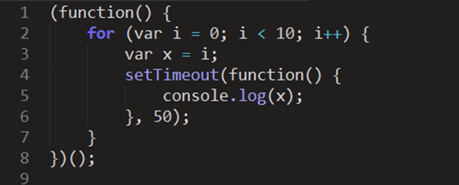
5) Let
Zagadka:

Slide 26
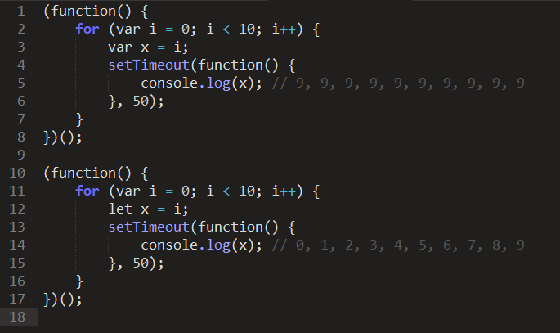
Let c.d.

Slide 27
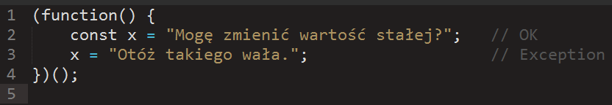
6) Const

Slide 28
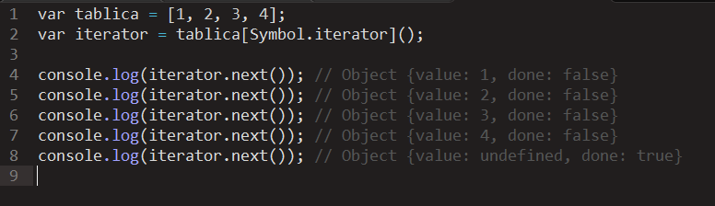
7) Iteratory

Slide 29
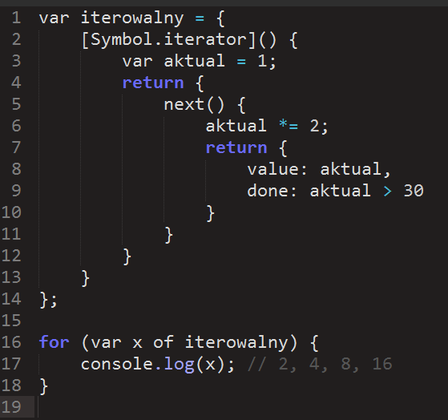
Iteratory c.d. (iterable)

Slide 30
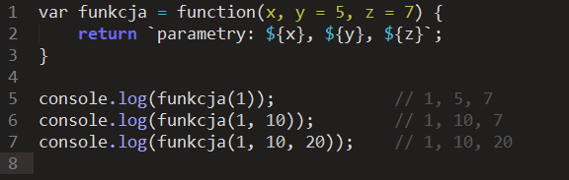
8) Domyślne parametry

Slide 31
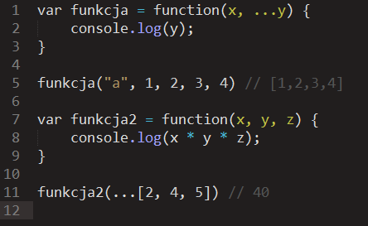
9) Rest & spread

Slide 32
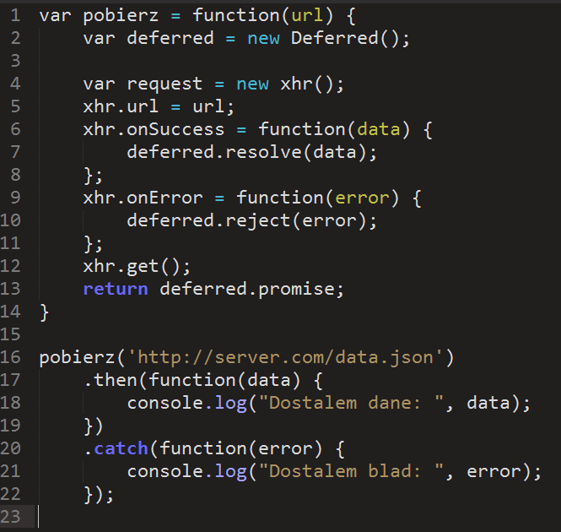
10) Promises / deferred

Slide 33
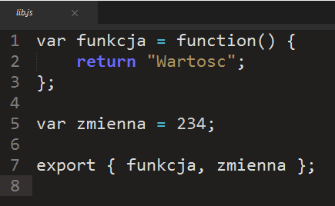
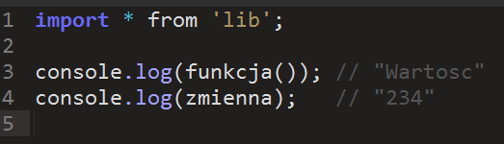
11) Modules
lib.js
app.js

Slide 34
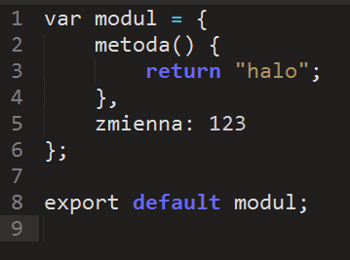
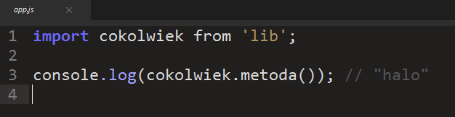
Modules c.d.
lib.js
app.js

Slide 35
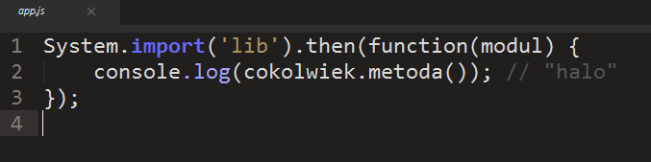
Modules c.d.
lib.js
app.js

Slide 36
Co więcej?
Destructuring
Generatory
Map, set, weakmap, weakset
Proxies
Symbole

Slide 37
Co dalej? ECMAScript 7!
Object.observe()
Funkcje async
Dekoratory klas
Obsługa SIMD (single instruction, multiple data) – MMX, SSE

Slide 38
Praktyka na dziś
Babel
https://babeljs.io/
Poprzednio „6to5”
Bardziej popularny
Traceur
https://github.com/google/traceur-compiler
Rozwijany przez Google
Mniej popularny

Slide 39

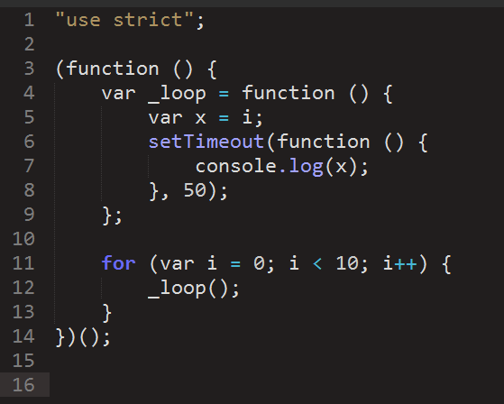
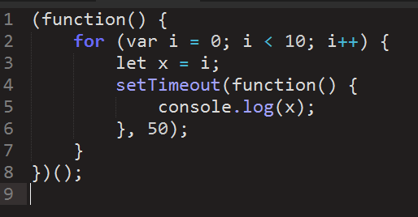
Babel - transpilacja

Slide 40
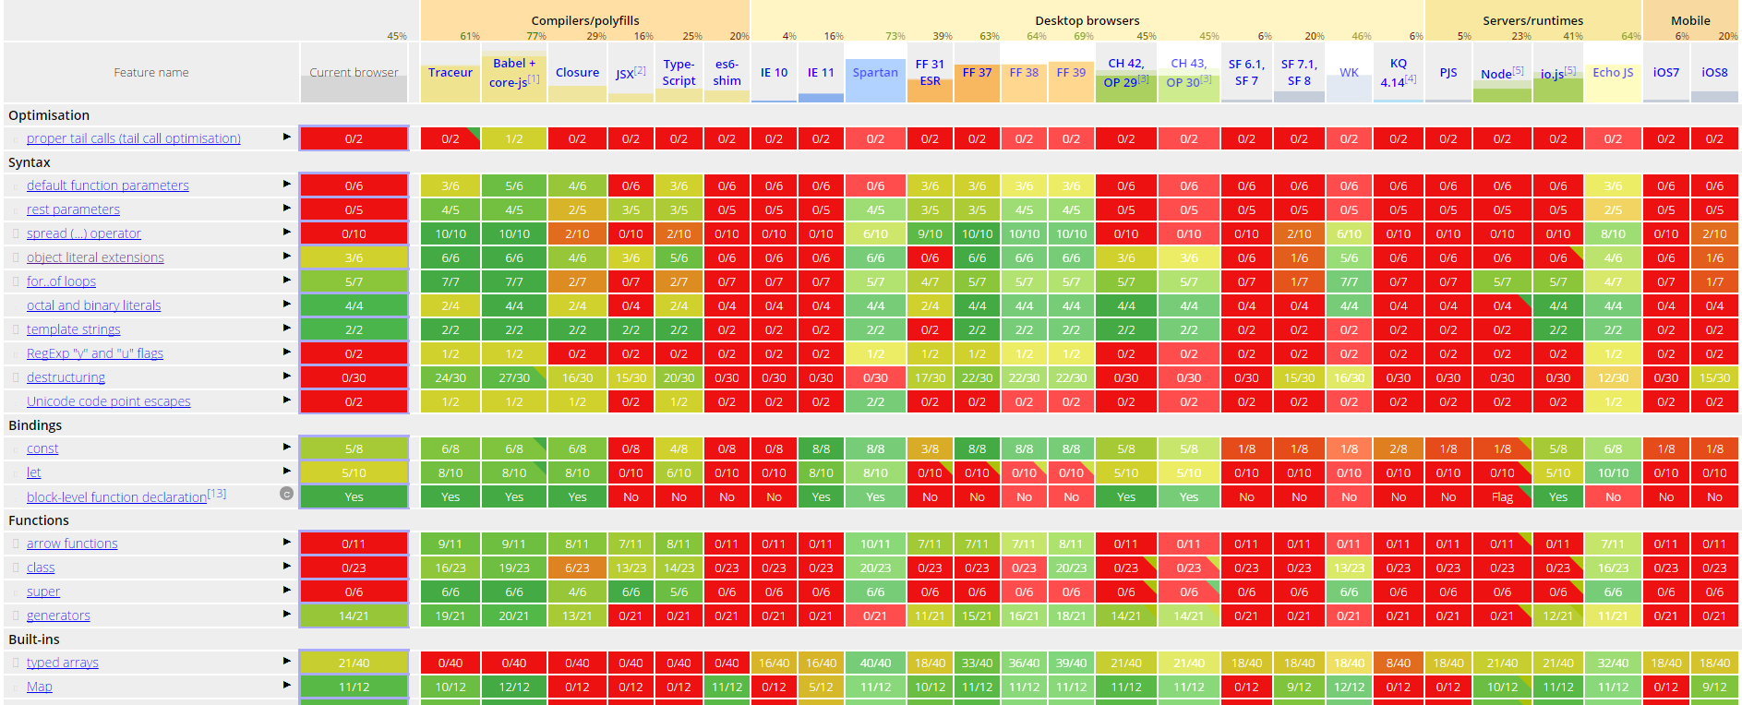
Wsparcie przeglądarek

Slide 41
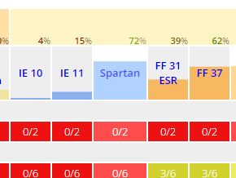
Wsparcie przeglądarek

Slide 42
Pytania?

Slide 43
Dziękuję za uwagę :)

